Slide 1
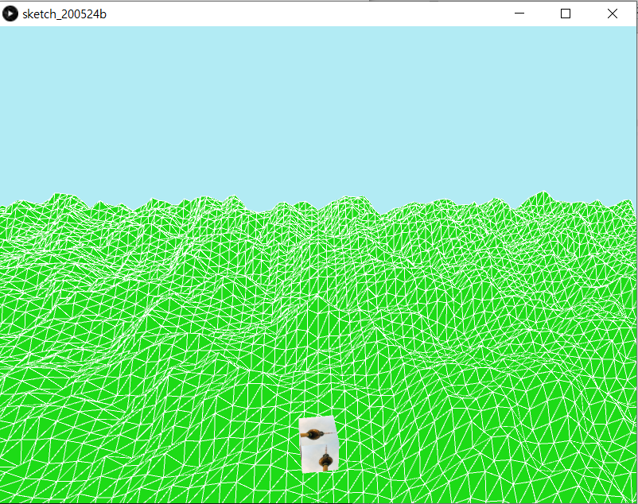
펄린 노이즈를 이용한 게임의
배경을 될 지형 생성
참가자 : 20191135 천준영
20191134 이진욱
내용
실험
결론
참고 문헌
Image tex;
float rotx = PI/4;
float roty = PI/4;
int cols,rows;
int scl =20;
int w = 2000;
int h = 1600;
int a = 1000;
int b = 1000;
float[][] terrain;
float flying = 0;
void setup(){
size(800,600,P3D);
tex = loadImage("berlin-1.jpg");
textureMode(NORMAL);
cols = w / scl;
rows = h / scl;
terrain = new float[cols][rows];
}
void draw(){
flying -= 0.1;
rotx -=0.1;
roty -=0.1;
float yoff = flying;
for(int y=0; y<rows; y++){
float xoff = 0;
for(int x=0; x<cols; x++){
terrain[x][y] = map(noise(xoff,yoff),0,-1,-100,100);
xoff += 0.2;
}
yoff += 0.2;
}
background(178,235,244);
stroke(255);
noFill();
translate(width/2,height/2+50);
rotateX(PI/3);
translate(-w/2,-h/2);
for(int y=0; y<rows-1; y++){
beginShape(TRIANGLE_STRIP);
for(int x=0; x<cols; x++){
fill(29,219,22);
vertex(x*scl,y*scl,terrain[x][y]);
vertex(x*scl,(y+1)*scl,terrain[x][y+1]);
}
endShape();
}
translate(a,b);
rotateX(rotx);
rotateY(roty);
if(b>1050){b=1050;}
noStroke();
scale(15);
TexturedCube(tex);
}
void keyPressed(){
if(key == CODED){
if(keyCode == UP){b=b-50;}
if(keyCode == DOWN){b=b+50;}
if(keyCode == RIGHT){a=a+50;}
if(keyCode == LEFT){a=a-50;}
}
}
void TexturedCube(PImage tex) {
beginShape(QUADS);
texture(tex);
vertex(-1, -1, 1, 0, 0);
vertex( 1, -1, 1, 1, 0);
vertex( 1, 1, 1, 1, 1);
vertex(-1, 1, 1, 0, 1);
vertex( 1, -1, -1, 0, 0);
vertex(-1, -1, -1, 1, 0);
vertex(-1, 1, -1, 1, 1);
vertex( 1, 1, -1, 0, 1);
vertex(-1, 1, 1, 0, 0);
vertex( 1, 1, 1, 1, 0);
vertex( 1, 1, -1, 1, 1);
vertex(-1, 1, -1, 0, 1);
vertex(-1, -1, -1, 0, 0);
vertex( 1, -1, -1, 1, 0);
vertex( 1, -1, 1, 1, 1);
vertex(-1, -1, 1, 0, 1);
vertex( 1, -1, 1, 0, 0);
vertex( 1, -1, -1, 1, 0);
vertex( 1, 1, -1, 1, 1);
vertex( 1, 1, 1, 0, 1);
vertex(-1, -1, -1, 0, 0);
vertex(-1, -1, 1, 1, 0);
vertex(-1, 1, 1, 1, 1);
vertex(-1, 1, -1, 0, 1);
endShape();
}
내용
실험
vertex를 이용해 선들을 이어 지형의 기본적인 틀을 잡고 펄린 노이즈를 이용한 더욱 자연스러운 지형을 생성해 기본적인 산의 형태를 재현하고 배경을 하늘색과 유사한 색으로 지정한다. flying을 이용해 화면을 보는 자신이 앞으로 가고 있는 듯한 착시 효과를 발생시킨다.
vertex를 이용해 캐릭터 역할을 할 정육면체를 생성 후, 키보드에서 입력받은 방향키에 따라서 자의로 움직일 수 있도록 한다.
결론
키보드의 입력값에 따라서 캐릭터가 제대로 움직인다.
배경과 지형은 실제로 산과 하늘을 떠올리게 하며
캐릭터가 앞으로 날아가고 있다느 느낌을 준다.
참고
문헌
https://cafe.naver.com/graphicscafe
https://www.processing.org/examples/
https://www.youtube.com/watch?v=IKB1hWWedMk

